Slide 1
Лекция №3
Основные модели разработки ПО
Учебные вопросы :
Каскадная модель.
Спиральная модель.
V-образная модель.
Макетирование программного средства.
Быстрая разработка приложений (RAD).

Slide 2
Каскадная модель
Вопрос №1

Slide 3
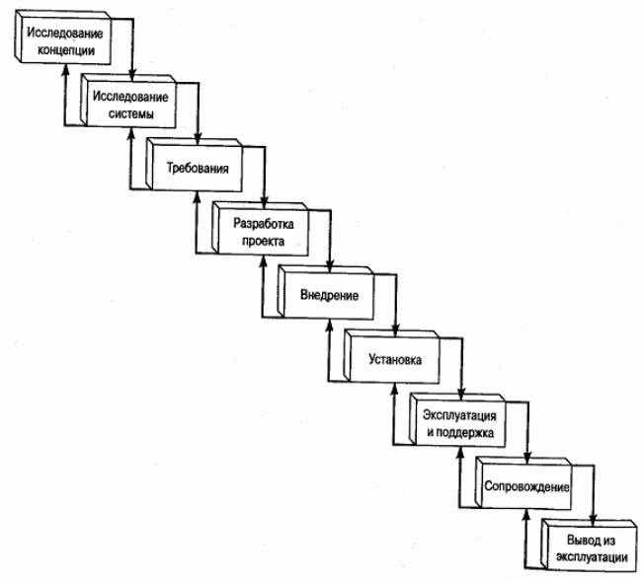

Notes:
Классическая каскадная модель, несмотря на полученную в последнее время негативную оценку, исправно служила специалистам по программному инжинирингу многие годы. Понимание ее сильных сторон и недостатков улучшает оценочный анализ других, зачастую более эффективных моделей жизненного цикла, основанных на данной модели.
В первые годы практики программирования сначала записывался программный код, а затем происходила его отладка. Общепринятым считалось правило начинать работу не с разработки плана, а с общего ознакомления с продуктом. Без лишних формальностей можно было спроектировать, закодировать, отладить и протестировать ПО еще до того, как оно будет готово к выпуску.
Начальный этап выполнения каскадной модели показан в левой верхней части рис. 2.2 Продолжение процесса выполнения реализуется с помощью упорядоченной последовательности шагов. В модели предусмотрено, что каждая последующая фаза начинается лишь тогда, когда полностью завершено выполнение предыдущей фазы Каждая фаза имеет определенные критерии входа и выхода: входные и выходные данные.
В результате выполнения генерируются внутренние или внешние данные проекта, включай документацию и ПО. Документы по анализу требований впоследствии передаются системным специалистам, которые в свою очередь передают их разработчикам программных систем более высокого уровня. Программисты передают детальные технические характеристики программистам, которые уже представляют готовый код тестерам.
Переход от одной фазы к другой осуществляется посредством формального обзора. Таким образом, клиент получает общее представление о процессе разработки, кроме того происходит проверка качества программного продукта. Как правило, прохождение стадии обзора указывает на договоренность между командой разработчиков и клиентом о том, что текущая фаза завершена и можно перейти к выполнению следующей фазы. Окончание фазы удобно принимать за стадию в процессе выполнения проекта.
Краткое описание фаз каскадной модели
Приведенная ниже характеристика представляет собой краткое описание каждой фазы каскадной модели (включая фазы интеграции):
исследование концепции — происходит исследование требований на системном уровне с целью определения возможности реализации концепции;
процесс системного распределения — может быть пропущен для систем по разработке исключительно ПО. Для систем, в которых необходима разработка как аппаратного, так и программного обеспечения, требуемые функции применяются к ПО и оборудованию в соответствии с общей архитектурой системы;
процесс определения требований — определяются программные требования для информационной предметной области системы, предназначение, линии поведения, производительность и интерфейсы. (В случае необходимости в процесс также включено функциональное распределение системных требований к аппаратному и программному обеспечению.);
процесс разработки проекта— разрабатывается и формулируется логически последовательная техническая характеристика программной системы, включая структуры данных, архитектуру ПО, интерфейсные представления и процессуальную (алгоритмическую) детализацию;
процесс реализации — в результате его выполнения эскизное описание ПО превращается в полноценный программный продукт. При этом создается исходный код, база данных и документация, которые лежат в основе физического преобразования проекта. Если программный продукт представляет собой приобретенный пакет прикладных программ, основными действиями по его реализации будут являться установка и тестирование пакета программ. Если программный продукт разрабатывается на заказ, основными действиями являются программирование и код-тестирование;
процесс установки — включает установку ПО, его проверку и официальную приемку заказчиком для операционной среды;
процесс эксплуатации и поддержки - подразумевает запуск пользователем системы и текущее обеспечение, включая предоставление технической помощи, обсуждение возникших вопросов с пользователем, регистрацию запросов пользователя на модернизацию и внесение изменений, а также корректирование или устранение ошибок;
процесс сопровождения— связан с разрешением программных ошибок, неисправностей, сбоев, модернизацией и внесением изменений, генерируемых процессом поддержки. Состоит из 16 итераций разработки и предполагает обратную связь по предоставлению информации об аномалиях;
процесс вывода из эксплуатации — вывод существующей системы из ее активного использования либо путем прекращения ее работы, либо благодаря ее замене новой системой или модернизированной версией существующей системы;
интегральные задачи — включают начало работы над проектом, мониторинг проекта и его управление, управление качеством, верификацию и аттестацию, менеджмент конфигурации, разработку документации и профессиональную подготовку на протяжении всего жизненного цикла.

Slide 4
Преимущества:
модель хорошо известна потребителям и конечным пользователям;
для проектов, которые достаточно понятны, но все же трудно разрешимы;
доступна для понимания;
проста и удобна в применении;
отличается стабильностью требований;
представляет собой шаблон;
способствует осуществлению строгого контроля менеджмента проекта;
дефекты можно обнаружить на более ранних этапах;
определяет процедуры по контролю за качеством;
ход выполнения проекта легко проследить с помощью использования временной шкалы.
Недостатки:
в основе модели лежит последовательная линейная структура;
не может предотвратить возникновение итераций между фазами;
не отображает основное свойство разработки ПО, направленное на разрешение задач;
интеграция всех полученных результатов происходит внезапно в завершающей стадии работы модели;
пользователи не могут убедиться в качестве разработанного продукта до окончания всего процесса разработки;
для каждой фазы создаются результативные данные, которые по его завершению считаются замороженными;
все требования должны быть известны в начале жизненного цикла;
модель основана на документации;
весь программный продукт разрабатывается за один раз;
отсутствует возможность учесть переделку и итерации за рамками проекта.
Notes:
Нетрудно заметить, что каскадная модель имеет множество преимуществ, если ее использовать в проекте, для которого она достаточно приемлема.
Ниже перечислены эти преимущества:
модель хорошо известна потребителям, не имеющим отношения к разработке и эксплуатации программ, и конечным пользователям (она часто используется другими организациями для отслеживания проектов, не связанных с разработкой ПО);
она упорядочение справляется со сложностями и хорошо срабатывает для тех проектов, которые достаточно понятны, но все же трудно разрешимы;
она весьма доступна для понимания, так как преследуется простая цель — выполнить необходимые действия;
она проста и удобна в применении, так как процесс разработки выполняется поэтапно;
ее структурой может руководствоваться даже слабо подготовленный в техническом плане или неопытный персонал;
она отличается стабильностью требований;
она представляет собой шаблон, в который можно поместить методы для выполнения анализа, проектирования, кодирования, тестирования и обеспечения;
она хорошо срабатывает тогда, когда требования к качеству доминируют над требованиями к затратам и графику выполнения проекта;
она способствует осуществлению строгого контроля менеджмента проекта;
при правильном использовании модели дефекты можно обнаружить на более ранних этапах, когда их устранение еще не требует относительно больших затрат;
она облегчает работу менеджеру проекта по составлению плана и Комплектации команды разработчиков;
она позволяет участникам проекта, завершившим действия на выполняемой ими фазе, принять участие в реализации других проектов;
она определяет процедуры по контролю за качеством. Каждые полученные данные подвергаются обзору. Такая процедура используется командой разработчиков для определения качества системы;
стадии модели довольно хорошо определены и понятны;
ход выполнения проекта легко проследить с помощью использования временной шкалы (или диаграммы Гантта), поскольку момент завершения каждой фазы используется в качестве стадии.
Недостатки каскадной модели
Но при использовании каскадной модели для проекта, который трудно назвать подходящим для нее, проявляются следующими недостатки:
в основе модели лежит последовательная линейная структура, в результате чего каждая попытка вернуться на одну или две фазы назад, чтобы исправить какую-либо проблему или недостаток, приведет к значительному увеличению затрат и сбою в графике;
она не может предотвратить возникновение итераций между фазами, которые так часто встречаются при разработке ПО, поскольку сама модель создается согласно стандартному циклу аппаратного инжиниринга;
она не отображает основное свойство разработки ПО, направленное на разрешение задач. Отдельные фазы строго связаны с определенными действиями, что отличается от реальной работы персонала или коллективов;
она может создать ошибочное впечатление о работе над проектом. Выражение типа "35 процентов выполнено" — не несет никакого смысла и не является показателем для менеджера проекта;
интеграция всех полученных результатов происходит внезапно в завершающей стадии работы модели. В результате такого единичного прохода через весь процесс, связанные с интегрированием проблемы, как правило, дают о себе знать слишком поздно. Следовательно, проявятся не обнаруженные ранее ошибки или конструктивные недостатки, повысить степень риска при небольшом задаче времени на восстановление продукта;
у клиента едва ли есть возможность ознакомиться с системой заранее, это происходит лишь в самом конце жизненного цикла. Клиент не имеет возможности воспользоваться доступными промежуточными результатами, и отзывы пользователей нельзя передать обратно разработчикам. Поскольку готовый продукт не доступен вплоть до окончания процесса, пользователь принимает участие в процессе разработки только в самом начале — при сборе требований, и в конце — во время приемочных испытаний;
пользователи не могут убедиться в качестве разработанного продукта до окончания всего процесса разработки. Они не имеют возможности оценить качество, если нельзя увидеть готовый продукт разработки;
у пользователя нет возможности постепенно привыкнуть к системе. Процесс обучения происходит в конце жизненного цикла, когда ПО уже запущено в эксплуатацию;
проект можно выполнить, применив упорядоченную каскадную модель, и привести его в соответствие с письменными требованиями, что, однако, не гарантирует его запуска в эксплуатацию;
каждая фаза является предпосылкой для выполнения последующих действий, что превращает такой метод в рискованный выбор для систем, не имеющих аналогов, так как он не поддается гибкому моделированию;
для каждой фазы создаются результативные данные, которые по его завершению считаются замороженными. Это означает, что они не должны изменяться на следующих этапах жизненного цикла продукта. Если элемент результативных данных какого-либо этапа изменяется (что встречается весьма часто), на проект окажет негативное влияние изменение графика, поскольку ни модель, ни план не были рассчитаны на внесение и разрешение изменения на более поздних этапах жизненного цикла;
все требования должны быть известны в начале жизненного цикла, но клиенты редко могут сформулировать все четко заданные требования на этот момент разработки. Модель не рассчитана на динамические изменения в требованиях на протяжении всего жизненного цикла, так как получаемые данные "замораживаются". Использование модели может повлечь за собой значительные затраты, если требования в недостаточной мере известны или подвержены динамическим изменениям во время протекания жизненного цикла;
возникает необходимость в жестком управлении и контроле, поскольку в модели не предусмотрена возможность модификации требований;
модель основана на документации, а значит, количество документов может быть избыточным;
весь программный продукт разрабатывается за один раз. Нет возможности разбить систему на части. В результате взятых разработчиками обязательств разработать целую систему за один раз могут возникнуть проблемы с финансированием проекта. Происходит распределение больших денежных средств, а сама модель едва ли позволяет повторно распределить средства, не разрушив при этом проект в процессе его выполнения;
отсутствует возможность учесть переделку и итерации за рамками проекта.

Slide 5
Область применения каскадной модели
требования и их реализация максимально четко определены и понятны;
в циклах разработки программного продукта, в которых используется неизменяемое определение продукта и вполне понятные технические методики;
перенос уже существующего продукта на новую платформу;
в проекте, ориентированном на построение еще одного продукта такого же типа, основанного на существующих разработках;
при выполнении больших проектов, в которых задействовано несколько больших команд разработчиков.
Notes:
Область применения каскадной модели
Из-за недостатков каскадной модели ее применение необходимо ограничить ситуациями, в которых требования и их реализация максимально четко определены и понятны.
Каскадная модель хорошо функционирует при ее применении в циклах разработки программного продукта, в которых используется неизменяемое определение продукта и вполне понятные технические методики.
Если компания имеет опыт построения определенного рода системы — автоматизированного бухгалтерского учета, начисления зарплаты, ревизии, компиляции, производства, — тогда в проекте, ориентированном на построение еще одного продукта такого же типа, возможно, даже основанного на существующих разработках, можно эффективно использовать каскадную модель.
Другим примером надлежащего применения модели может служить создание и выпуск новой версии уже существующего продукта, если вносимые изменения вполне определены и управляемы. Перенос уже существующего продукта на новую платформу часто приводят в качестве идеального примера использования каскадной модели в проекте.
При всей справедливости критики этой модели все же следует признать, что модифицированная версия каскадной модели является в значительной степени менее жесткой, чем ее первоначальная форма. Здесь включаются итерации между фазами, параллельные фазы и менеджмент изменений. Обратные стрелки предполагают возможность существования итераций между действиями в рамках фаз. Чтобы отобразить согласованность между этапами, их объединяют прямоугольниками или под прямоугольниками перечисляют выполняемые на данных этапах действия, чтобы продемонстрировать согласованность между ними. Несмотря на то, что модифицированная каскадная модель является значительно более гибкой, чем классическая модель, она все же не является наилучшим выбором для выполнения проектов по ускоренной разработке.
Каскадные модели на протяжении всего времени их существования используются при выполнении больших проектов, в которых задействовано несколько больших команд разработчиков.

Slide 6
Спиральная модель
Вопрос №2

Slide 7
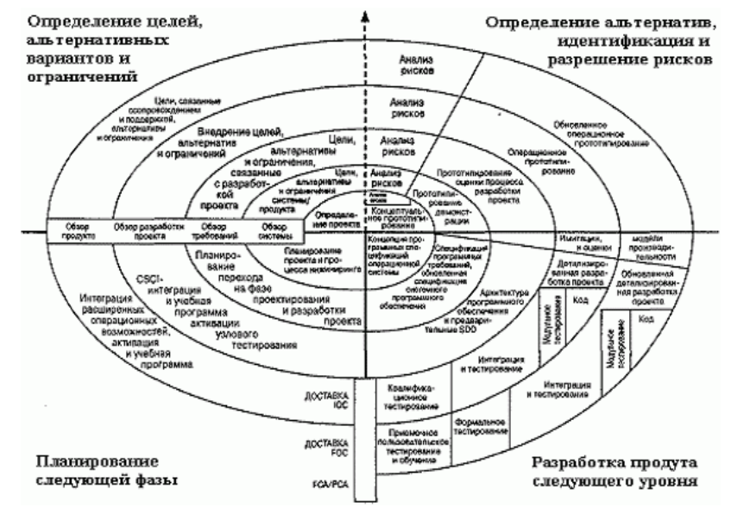
Notes:
Спиральная модель воплощает в себе преимущества каскадной модели. При этом в нее также включены анализ рисков, управление ими, а также процессы поддержки и менеджмента. Здесь также предусмотрена разработка программного продукта при использовании метода прототипирования или быстрой разработки приложений посредством применения языков программирования и средств разработки четвертого поколения (и выше).
Модель отображает базовую концепцию, которая заключается в том, что каждый цикл представляет собой набор операций, которому соответствует такое же количество стадий, как и в модели каскадного процесса. Причем принимается во внимание каждая составляющая часть продукта, и каждый уровень сложности, начиная с общей формулировки потребностей и заканчивая кодированием каждой отдельной программы.
Стадии разработки спиральной модели
Как показано на рис., в каждый квадрант модели входят целевые и вспомогательные действия. Ниже перечислены эти квадранты.
определение целей, альтернативных вариантов и ограничений.
Выполняется определение целей, таких как рабочая характеристика, выполняемые функции, возможность внесения изменений, решающих факторов достижения успехам и аппаратного/программного интерфейса. Определяются альтернативные способы реализации этой части продукта (конструирование, повторное использование, покупка, субдоговор, и т.п.). Определяются ограничения, налагаемые на применение альтернативных вариантов (затраты, график выполнения, интерфейс, ограничения, относящиеся к среде и др.). Создается документация, подтверждающая риски, связанные с недостатком опыта в данной сфере, применением новой технологии, жесткими графиками, плохо организованными процессами и т.д.;
оценка альтернативных вариантов, идентификация и разрешение рисков.
Выполняется оценка альтернативных вариантов, относящихся к целям и ограничениям. Выполняется определение и разрешение рисков (менеджмент рисков, методика экономически выгодного выбора источников разрешения, оценка остальных связанных с риском ситуаций, когда деньги могут быть потеряны из-за продолжения разработки системы (решения о прекращении/продолжении работ над проектом, и т.п.);
разработка продукта следующего уровня.
Типичные действия, выполняемые на этой стадии, могут включать в себя создание проекта, критический анализ проекта, разработку кода, проверку кода, тестирование и компоновку продукта. Первая создаваемая версия продукта основывается на том, что попадает в поле зрения заказчика. Затем начинается фаза планирования: программа возвращается в исходное состояние с целью учета реакции клиента. Каждая последующая версия более точно воплощает требования заказчика. Степень вносимых изменений от одной версии программы к следующей уменьшается с каждой новой версией, что в конечном счете приводит к получению функциональной системы;
планирование следующей фазы.
Типичные действия на этой стадии могут включать в себя разработку плана проекта, разработку плана менеджмента конфигурацией, разработку плана тестирования и разработку плана установки программного продукта.
Чтобы лучше понять спиральную модель, изображенную на рис., нужно начинать с центра в квадранте 1 (определение целей, альтернативных вариантов и ограничений), исследовать риски, составить план их разрешения, подготовиться к следующей итерации и переместиться вправо.
Для каждой итерации следует определить цели, альтернативные варианты и ограничения; установить и разрешить риски; дать оценку альтернативным вариантам разработать результативные данные для этой итерации и подтвердить их правильность; спланировать следующую итерацию. Затем следует выбрать метод осуществления следующей итерации в случае, если требуется ее выполнять.
В квадрантах отсутствует заданное количество циклов. Их количество нужно выбрать по необходимости, а итерации можно адаптировать под определенный проект.
Следует отметить тот факт, что кодирование выполняется значительно позже, чем в других моделях. Смысл заключается в том, чтобы минимизировать риск посредством последовательных уточнений требований, выдвигаемых пользователем. В каждом "мини-проекте" (движении по спирали) рассматривается один или несколько главных факторов риска, начиная с фактора наивысшего риска. Типичные риски включают в себя неправильно истолкованные требования, архитектуру, потенциальные проблемы, связанные с эксплуатацией продукта, проблемы в базовой технологии и т.д.
При использовании принципа прототипирования разработчики могут избегать проверенных практических методов разработки системы и неправильно использовать модель, мотивируя это причиной разработки "на скорую руку". Надлежащее использование спиральной модели или одного из ее вариантов поможет избежать "хакерства" и нарушения дисциплины. Как показано на рис., после проведения анализа и оценки рисков в большом объеме в "хвосте" спиральной модели изображены этапы процесса, напоминающие каскадную модель.
Поскольку спиральная модель была разработана с большей тщательностью, чем другие методики, в разработке по принципу спирали особое внимание уделено оценке альтернативных вариантов и оценке рисков. Критический анализ, осуществляемый в конце каждой фазы, обеспечивает переход к следующей фазе или в случае необходимости определяет потребность в повторном выполнении каждой фазы.

Slide 8
Преимущества:
"увидеть" систему на ранних этапах;
определение непреодолимых рисков;
активное участие пользователей;
разбиение большого потенциального объема работы на небольшие части;
возможность гибкого проектирования;
выпуск инкрементов;
обратная связь по направлению от пользователей к разработчикам ;
использованию пригодных для повторного использования свойств;
повышается вероятность предсказуемого поведения системы.
Недостатки:
может оказаться дорогостоящей;
имеет усложненную структуру;
спираль может продолжаться до бесконечности;
необходимость в обработке внутренней дополнительной и внешней документации;
необходимость в переназначении разработчиков;
затруднения при определении целей и стадий;
отсутствие хорошего средства или метода прототипирования может сделать использование модели неудобным.
Notes:
Преимущества спиральной модели
При использовании спиральной модели при выполнении проекта, для которого она в достаточной мере подходит, проявляются следующие преимущества:
спиральная модель разрешает пользователям "увидеть" систему на ранних этапах, что обеспечивается посредством использования ускоренного прототипирования в жизненном цикле разработки ПО;
обеспечивается определение непреодолимых рисков без особых дополнительных затрат;
эта модель разрешает пользователям активно принимать участие при планировании, анализе рисков, разработке, а также при выполнении оценочных действий;
она обеспечивает разбиение большого потенциального объема работы по разработке продукта на небольшие части, в которых сначала реализуются решающие функции с высокой степенью риска, позволяющие устранить необходимость продолжения работы над проектом (таким образом, в случае необходимости становится возможным прекратить работу над проектом, и уменьшаются расходы);
в модели предусмотрена возможность гибкого проектирования, поскольку в ней воплощены преимущества каскадной модели, и в тоже время, разрешены итерации по всем фазам этой же модели;
реализованы преимущества инкрементной модели, а именно выпуск инкрементов, сокращение графика посредством перекрывания инкрементов, рассортированных по версиям, и неизменяемость ресурсов при постепенном росте системы;
здесь не ставится цель выполнить невозможное — довести конструкцию до совершенства;
обратная связь по направлению от пользователей к разработчикам выполняется с высокой частотой и на ранних этапах модели, что обеспечивает создание нужного продукта высокого качества;
происходит усовершенствование административного управления над процессом обеспечения качества, правильностью выполнения процесса разработки, затратами, соблюдением графика и кадровым обеспечением, что достигается путем выполнения обзора в конце каждой итерации;
повышается продуктивность благодаря использованию пригодных для повторного использования свойств;
повышается вероятность предсказуемого поведения системы с помощью уточнения поставленных целей;
при использовании спиральной модели не нужно распределять заранее все необходимые для выполнения проекта финансовые ресурсы;
можно выполнять частую оценку совокупных затрат, а уменьшение рисков связано с затратами.
Недостатки спиральной модели
При использовании спиральной модели относительно проекта, для которого она не подходит в достаточной мере, проявляются следующие недостатки:
если проект имеет низкую степень риска или небольшие размеры, модель может оказаться дорогостоящей. Оценка рисков после прохождения каждой спирали связана с большими затратами;
модель имеет усложненную структуру, поэтому может быть затруднено ее применение разработчиками, менеджерами и заказчиками;
серьезная нужда в высокопрофессиональных знаниях для оценки рисков;
спираль может продолжаться до бесконечности, поскольку каждая ответная реакция заказчика на созданную версию может порождать новый цикл, что отдаляет окончание работы над проектом (принятие общего решения о прекращении процесса разработки);
большое количество промежуточных стадий может привести к необходимости в обработке внутренней дополнительной и внешней документации;
использование модели может оказаться дорогостоящим и даже недопустимым по средствам, так как время, затраченное на планирование, повторное определение целей, выполнение анализа рисков и прототипирование, может быть чрезмерным;
при выполнении действий на этапе вне процесса разработки возникает необходимость в переназначении разработчиков;
могут возникнуть затруднения при определении целей и стадий, указывающих на готовность продолжать процесс разработки на следующей итерации;
отсутствие хорошего средства или метода прототипирования может сделать использование модели неудобным;
в производстве использование спиральной модели еще не получило такого широкого масштаба, как применение других моделей.

Slide 9
Область применения
для проектов, выполнение которых сопряжено со средней и высокой степенью риска;
при применении новой технологии;
пользователи не уверены в своих потребностях;
требования слишком сложные;
новая серия продуктов;
ожидаются существенные изменения;
в случае больших проектов;
преимущества разработки невозможно точно определить, а достижение успеха не гарантировано;
при разработке систем, требующих большого объема вычислений.

Slide 10
V-образная модель
Вопрос №3

Slide 11
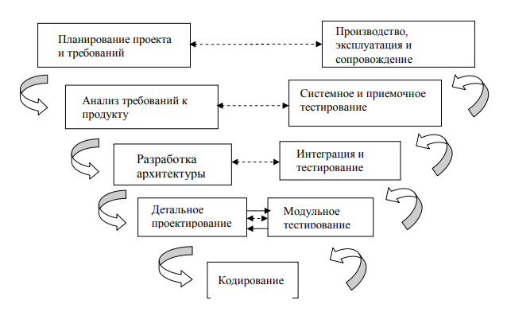
Notes:
V-образная модель была создана с целью помочь работающей над проектом команде в планировании с обеспечением дальнейшей возможности тестирования системы. В этой модели особое значение придается действиям, направленным на верификацию и аттестацию продукта. Она демонстрирует, что тестирование продукта обсуждается, проектируется и планируется на ранних этапах жизненного цикла разработки. План испытания приемки заказчиком разрабатывается на этапе планирования, а компоновочного испытания системы - на фазах анализа, разработки проекта и т.д. Этот процесс разработки планов испытания обозначен пунктирной линией между прямоугольниками V-образной модели.
V-образная модель, показанная на рис. 4, была разработана как разновидность каскадной модели, а значит, унаследовала от нее такую же последовательную структуру. Каждая последующая фаза начинается по завершению получения результативных данных предыдущей фазы. Модель демонстрирует комплексный подход к определению фаз процесса разработки ПО. В ней подчеркнуты взаимосвязи, существующие между аналитическими фазами и фазами проектирования, которые предшествуют кодированию, после которого следуют фазы тестирования. Пунктирные линии означают, что эти фазы необходимо рассматривать параллельно.
Фазы V-образной модели
Ниже подано краткое описание каждой фазы V-образной модели, начиная от планирования проекта и требований вплоть до приемочных испытаний:
планирование проекта и требований – определяются системные требования, а также то, каким образом будут распределены ресурсы организации с целью их соответствия поставленным требованиям. (в случае необходимости на этой фазе выполняется определение функций для аппаратного и программного обеспечения);
анализ требований к продукту и его спецификации – анализ существующей на данный момент проблемы с ПО, завершается полной спецификацией ожидаемой внешней линии поведения создаваемой программной системы;
архитектура или проектирование на высшем уровне – определяет, каким образом функции ПО должны применяться при реализации проекта;
детализированная разработка проекта – определяет и• документально обосновывает алгоритмы для каждого компонента, который был определен на фазе построения архитектуры. Эти алгоритмы в последствии будут преобразованы в код;
разработка программного кода – выполняется преобразование алгоритмов, определенных на этапе детализированного проектирования, в готовое ПО;
модульное тестирование – выполняется проверка каждого закодированного модуля на наличие ошибок;
интеграция и тестирование – установка взаимосвязей между группами ранее поэлементно испытанных модулей с целью подтверждения того, что эти группы работают также хорошо, как и модули, испытанные независимо друг от друга на этапе поэлементного тестирования;
системное и приемочное тестирование – выполняется проверка функционирования программной системы в целом (полностью интегрированная система), после помещения в ее аппаратную среду в соответствии со спецификацией требований к ПО;
производство, эксплуатация и сопровождение – ПО запускается в производство. На этой фазе предусмотрены также модернизация и внесение поправок;
приемочные испытания (на рис. не показаны) – позволяет пользователю протестировать функциональные возможности системы на соответствие исходным требованиям. После окончательного тестирования ПО и окружающее его аппаратное обеспечение становятся рабочими. После этого обеспечивается сопровождение системы.

Slide 12
Преимущества:
особое значение придается планированию;
предусмотрены аттестация и верификация всех внешних и внутренних полученных данных;
определяет продукты, которые должны быть получены в результате процесса разработки;
отслеживание хода процесса разработки;
проста в использовании.
Недостатки:
непросто справиться с параллельными событиями;
не учтены итерации между фазами;
не предусмотрено внесение требования динамических изменений
тестирование требований в жизненном цикле происходит слишком поздно
не входят действия, направленные на анализ рисков.
Notes:
Преимущества V-образной модели
При использовании V-образной модели при разработке проекта, для которого она в достаточной мере подходит, обеспечивается несколько преимуществ:
в модели особое значение придается планированию, направленному на верификацию и аттестацию разрабатываемого продукта на ранних стадиях его разработки. Фаза модульного тестирования подтверждает правильность детализированного проектирования. Фазы интеграции и тестирования реализуют архитектурное проектирование или проектирование на высшем уровне. Фаза тестирования системы подтверждает правильность выполнения этапа требований к продукту и его спецификации;
в модели предусмотрены аттестация и верификация всех внешних и внутренних полученных данных, а не только самого программного продукта;
в V-образной модели определение требований выполняется перед разработкой проекта системы, а проектирование ПО — перед разработкой компонентов;
модель определяет продукты, которые должны быть получены в результате процесса разработки, причем каждые полученные данные должны подвергаться тестированию;
благодаря модели менеджеры проекта может отслеживать ход процесса разработки, так как в данном случае вполне возможно воспользоваться временной шкалой, а завершение каждой фазы является контрольной точкой;
модель проста в использовании (относительно проекта, для которого она является приемлемом).
Недостатки V-образной модели
При использовании V-образной модели в работе над проектом, для которого она не является в достаточной степени приемлемой, становятся очевидными ее недостатки:
с ее помощью непросто справиться с параллельными событиями;
в ней не учтены итерации между фазами;
в модели не предусмотрено внесение требования динамических изменений на разных этапах жизненного цикла;
тестирование требований в жизненном цикле происходит слишком поздно, вследствие чего невозможно внести изменения, не повлияв при этом на график выполнения проекта;
в модель не входят действия, направленные на анализ рисков.
Графически модель зачастую изображается (как показано на рис. 4) без указания интегральных задач. Этот вопрос достаточно легко решается, он здесь упоминается только для того, чтобы напомнить читателю о том, что интегральные задачи имеют место при использовании всех моделей жизненного цикла.
С целью преодоления этих недостатков V-образную модель можно модифицировать, включив в нее итерационные циклы, предназначенные для разрешения изменений в требованиях за рамками фазы анализа.

Slide 13
Область применения
вся информация о требованиях доступна заранее;
доступными являются информация о методе реализации решения и технология, а персонал владеет необходимыми умениями и опытом в работе с данной технологией;
для систем, в которых требуется высокая надежность.

Slide 14
Макетирование программного средства
Вопрос №4

Slide 15
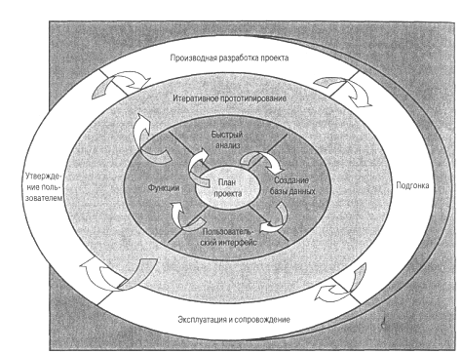
Notes:
Эволюционным ускоренным прототипом является "легко поддающаяся модификации и расширению рабочая модель предполагаемой системы, не обязательно представляющая собой все свойства системы, благодаря которой пользователи данного приложения получают физическое представление о ключевых частях системы до ее непосредственной реализации; это — легко создаваемая, без труда поддающаяся модификации, максимально расширяемая, частично заданная рабочая модель основных аспектов предполагаемой системы" .
Бернард Боар (Bernard Boar) определил прототип как "метод, предназначенный для определения требований, при котором потребности пользователя извлекаются, представляются и разрабатываются посредством построения рабочей модели конечной системы — быстро и в требуемом контексте".
Описание структурной модели эволюционного прототипирования
Прототипирование — это процесс построения рабочей модели системы. Прототип — это эквивалент экспериментальной модели или "макета" в мире аппаратного обеспечения.
Выполнение эволюционных программ происходит в рамках контекста плана, направленного на достижение предельно высокой производительности. Этот метод также предполагает, что разработка инкрементов программы очевидна для пользователя, который принимает участие в течение всего процесса разработки.
"Быстрая" частичная реализация системы создается перед этапом определения требований или на его протяжении. Конечные пользователи системы используют ускоренный прототип, а затем путем обратной связи сообщают о своем достижении команде, работающей над проектом, для дальнейшего уточнения требований к системе. Процесс уточнения продолжается до тех пор, пока пользователь не получит то, что ему требуется. После завершения процесса определения требований путем разработки ускоренных прототипов, получают детальный проект системы, а ускоренный прототип регулируется при использовании кода или внешних утилит, в результате чего получают конечный рабочий продукт. В идеале можно вывести, при чем без излишних затрат, модель прототипирования высокого качества, не экономя на документации, анализе, проектировании, тестировании и т.д. Следовательно, она получила название "структурной модели быстрого прототипирования".
Начало жизненного цикла разработки помещено в центре эллипса. Пользователь и программист разрабатывают предварительный план проекта, руководствуясь при этом предварительными требованиями. Используя методы ускоренного анализа, пользователь и программист совместно работают над определением требований и спецификаций для важнейших частей воображаемой системы. Планирование проекта — это первое действие на этапе быстрого анализа, с помощью которого получают документ, описывающий в общих чертах примерные графики и результативные данные.
Таким образом, создается план проекта, а затем выполняется быстрый анализ, после чего проектируется база данных, пользовательский интерфейс и разработка функций. Второе действие — это быстрый анализ, на протяжении которого предварительные опросы пользователей используются для разработки умышленно неполной высокоуровневой модели системы на уровне документации. В результате выполнения этой задачи получают документ, содержащий частичную спецификацию требований, который используется для построения исходного прототипа, создаваемого на последующих трех этапах. Дизайнер конструирует модель (используя для этого инструментальные средства), то есть частичное представление системы, которое включает в себя только те базовые свойства, которые необходимы для удовлетворения требований заказчика. Затем начинается итерационный цикл быстрого прототипирования. Разработчик проекта демонстрирует прототип, а пользователь оценивает его функционирование. После этого определяются проблемы, над устранением которых совместно работают пользователь и дизайнер. Этот процесс продолжается до тех пор, пока пользователь не будет удовлетворен тем, каким образом система отображает поставленные к ней требования. Команда разработчиков проекта продолжает выполнять этот процесс до тех пор, пока пользователь не согласится, что быстрый прототип в точности отображает системные требования. Создание базы данных представляет собой первую из этих двух фаз. После создания исходной базы данных можно начать разработку меню, после чего следует разработка функций, то есть создается рабочая модель. Затем модель демонстрируют пользователю с целью получения предложений по ее усовершенствованию, которые объединяются в последовательные итерации до тех пор, пока рабочая модель не окажется удовлетворительной. Затем получают официальное одобрение пользователем функциональных возможностей прототипа. После этого создается документ предварительного проекта системы. Основным компонентом является фаза итерации прототипа, на протяжении которого при использовании сценариев, предоставленных рабочей моделью, пользователь может разыграть роли и потребовать, чтобы последовательное уточнение модели продолжалось до тех пор, пока не будут удовлетворены все функциональных требования. Получив одобрение пользователя, быстрый прототип преобразуют детальный проект, и систему настраивают на производственное использование. Именно на этом этапе настройки ускоренный прототип становится полностью действующей системой, которая заменяет собой частичную систему, полученную в итерационном цикле прототипирования.
Детализированный проект можно также получить на основе прототипов. В этом случае настройка прототипа выполняется при использовании кода или внешних утилит. Дизайнер использует утвержденные требования в качестве основы для проектирования производственного ПО.
При разработке производственной версии программы, может возникнуть необходимость в дополнительной работе. Может понадобиться более высокий уровень функциональных возможностей, различные системные ресурсы, необходимых для обеспечения полной рабочей нагрузки, или ограничения во времени. После этого следуют тестирование в предельных режимах, определение измерительных критериев и настройка, а затем, как обычно, функциональное сопровождение.
Заключительная фаза представляет собой функционирование и сопровождение, отображают действия, направленные на перемещение системы в стадию производственного процесса.
Не существует "правильного" способа использования метода прототипирования. Полученный результат может не пригодиться, может быть использован в качестве основания для последующей модернизации или превращен в продукт, используемого процесса и желаемого качества в зависимости от исходных целей. Понятно, что при использовании эволюционного прототипирования снижаются затраты и оптимизируется соблюдение графиков, поскольку каждый из его компонентов находит свое применение.

Slide 16
Преимущества:
взаимодействие заказчика с системой начинается на раннем этапе разработки;
в процесс разработки можно внести новые требования пользователя;
модель представляет собой формальную спецификацию;
позволяет выполнять гибкое проектирование и разработку;
видимые признаки прогресса в выполнении проекта;
уменьшаются затраты на разработку;
обеспечивается управление рисками;
документация сконцентрирована на конечном продукте.
Недостатки:
низкая репутация
прототипы без документации
решение трудных проблем может отодвигаться на будущее;
быстрый прототип представляет собой частичную систему;
несовпадение представлений заказчика и разработчиков;
на разработку системы может быть потрачено слишком много времени;
субъективное мнение заказчиков;
структурные методы не используются, чтобы не помешать выполнению анализа.
Notes:
Преимущества структурной эволюционной модели быстрого прототипирования
При использовании структурной эволюционной модели быстрого прототипирования для приемлемого проекта проявляются следующие преимущества:
конечный пользователь может "увидеть" системные требования в процессе их сбора командой разработчиков; таким образом, взаимодействие заказчика с системой начинается на раннем этапе разработки;
исходя из реакции заказчиков на демонстрации разрабатываемого продукта, разработчики получают сведения об одном или нескольких аспектах поведения системы, благодаря чему сводится к минимуму количество неточностей в требованиях;
снижается возможность возникновения путаницы, искажения информации или недоразумений при определении системных требований, что несомненно приводит к созданию более качественного конечного продукта;
в процесс разработки можно внести новые или неожиданные требования пользователя, что порой необходимо, так как реальность может отличаться от концептуальной модели реальности;
модель представляет собой формальную спецификацию, воплощенную в рабочую модель;
модель позволяет выполнять гибкое проектирование и разработку, включая несколько итераций на всех фазах жизненного цикла;
при использовании модели образуются постоянные, видимые признаки прогресса в выполнении проекта, благодаря чему заказчики чувствуют себя уверенно;
возможность возникновения разногласий при общении заказчиков с разработчиками минимизирована;
ожидаемое качество продукта определяется при активном участии пользователя в процесс на ранних фазах разработки;
возможность наблюдать ту или иную функцию в действии пробуждает очевидную необходимость в разработке функциональных дополнительных возможностей;
благодаря меньшему объему доработок уменьшаются затраты на разработку;
благодаря тому что проблема выявляется до привлечения дополнительных ресурсов сокращаются общие затраты;
обеспечивается управление рисками;
документация сконцентрирована на конечном продукте, а не на его разработке;
принимая участие в процессе разработки на протяжении всего жизненного цикла, пользователи в большей степени будут довольны полученными результатами.
Недостатки структурной эволюционной модели быстрого прототипирования:
модель может быть отклонена из-за создавшейся среди консерваторов репутации о ней как о "разработанном на скорую руку" методе;
разработанные "на скорую руку" прототипы, в отличие от эволюционных ускоренных прототипов, страдают от неадекватной или недостающей документации;
если цели прототипирования не согласованы заранее, процесс может превратиться в упражнение по созданию хакерского кода;
с учетом создания рабочего прототипа, качеству всего ПО или долгосрочной эксплуатационной надежности может быть уделено недостаточно внимания;
иногда в результате использования модели получают систему с низкой рабочей характеристикой, особенно если в процессе ее выполнения пропускается этап подгонки;
при использовании модели решение трудных проблем может отодвигаться на будущее. В результате это приводит к тому, что последующие полученные продукты могут не оправдать надежды, которые возлагались на прототип;
если пользователи не могут участвовать в проекте на итерационной фазе быстрого прототипирования жизненного цикла, на конечном продукте могут отразиться неблагоприятные воздействия, включая проблемы, связанные с его качественной характеристикой;
на итерационном этапе прототипирования быстрый прототип представляет собой частичную систему. Если выполнение проекта завершается досрочно, у конечного пользователя останется только лишь частичная система;
несовпадение представлений заказчика и разработчиков об использовании прототипа может привести к созданию другого пользовательского интерфейса;
заказчик может предпочесть получить прототип, вместо того, чтобы ждать появления полной, хорошо продуманной версии;
если язык или среда прототипирования не сочетаются с производственным языком или окружением, всесторонняя реализация продукционной системы может быть задержана;
прототипирование вызывает зависимость и может продолжаться слишком долго. Нетренированные разработчики могут попасть в так называемый цикл "кодирование — устранение ошибок" (code-and-fix cycle), что приводит к дорогостоящим незапланированным итерациям прототипирования;
разработчики и пользователи не всегда понимают, что когда прототип превращается в конечный продукт, все еще существует необходимость в традиционной Документации. Если она отсутствует, модифицировать модель на более поздних этапах может оказаться более дорогостоящим занятием, чем просто не воспользоваться созданным прототипом;
когда заказчики, удовлетворенные прототипом, требуют его немедленной поставки, перед менеджером программного проекта возникает соблазн пойти им навстречу;
на заказчиков могут неблагоприятно повлиять сведения об отличии между прототипом и полностью разработанной системой, готовой к реализации;
на заказчиков может оказать негативное влияние тот факт, что они не располагают информацией о точном количестве итераций, которые будут необходимы;
на разработку системы может быть потрачено слишком много времени, так как итерационный процесс демонстрации прототипа и его пересмотр могут продолжаться бесконечно без надлежащего управления процессом. У пользователей может возникнуть стремление пополнять список элементов, предназначенных для прототипирования, до тех пор, пока проект ни достигнет масштаба, значительно превышающего рамки, определенные анализом осуществимости проектного решения;
при выборе инструментальных средств прототипирования (операционные системы, языки и малопродуктивные алгоритмы) разработчики могут остановить свой выбор на менее подходящем решении, только чтобы продемонстрировать свои способности;
структурные методы не используются, чтобы не помешать выполнению анализа. При прототипировании необходимо провести "реальный" анализ требований, осуществить проектирование и обратить внимание на качество с целью создания программы, допускающей сопровождение, точно так же, как и в любой другой модели жизненного цикла (хотя на эти действия может понадобиться меньше времени и ресурсов).

Slide 17
Область применения
требования не известны заранее;
требования не постоянны или могут быть неверно истолкованы или неудачно сформулированы;
потребность в разработке пользовательских интерфейсов;
проверка концепции;
в больших системах, в которых некоторые модели подвергаются прототипированию, а некоторые— разрабатываются более традиционным образом;
новая, не имеющая аналогов разработка;
требуется уменьшить неточности в определении требований;
разработчики не уверены в том, какую оптимальную архитектуру или алгоритмы следует применять;
алгоритмы или системные интерфейсы усложнены;
требуется продемонстрировать техническую осуществимость, когда технический риск высок.
Notes:
Область применения структурной эволюционной модели быстрого прототипирования
Менеджер проекта может быть уверен в необходимости применения структурной эволюционной модели быстрого прототипирования, если:
требования не известны заранее;
требования не постоянны или могут быть неверно истолкованы или неудачно сформулированы;
следует уточнить требования;
существует потребность в разработке пользовательских интерфейсов;
нужна проверка концепции;
осуществляются временные демонстрации;
построенное по принципу структурной модели, эволюционное быстрое прототипирование можно успешно использовать в больших системах, в которых некоторые модели подвергаются прототипированию, а некоторые— разрабатываются более традиционным образом;
выполняется новая, не имеющая аналогов разработка (в отличие от эксплуатации продукта на уже существующей системе);
требуется уменьшить неточности в определении требований; т.е. уменьшается риск создания системы, которая не имеет никакой ценности для заказчика;
требования подвержены быстрым изменениям, когда заказчик неохотно соглашается на фиксированный набор требований или если о прикладной программе отсутствует четкое представление;
разработчики не уверены в том, какую оптимальную архитектуру или алгоритмы следует применять;
алгоритмы или системные интерфейсы усложнены;
требуется продемонстрировать техническую осуществимость, когда технический риск высок;
задействованы высокотехнологические системы с интенсивным применением ПО, где можно лишь обобщенно, но не точно сформулировать требования, лежащие за пределами главной характеристики;
разрабатывается ПО, особенно в случае программ, когда проявляется средняя и высокая степень риска;
осуществляется применение в комбинации с каскадной моделью: на начальном этапе проекта используется прототипирование, а на последнем — фазы каскадной модели с целью обеспечения функциональной эффективности системы и качества;
прототипирование всегда следует использовать вместе с элементами анализа и проектирования, применяемыми при объектноориентированной разработке. Быстрое прототипирование особенно хорошо подходит для разработки интенсивно используемых систем пользовательского интерфейса, таких как индикаторные панели для контрольных приборов, интерактивные системы, новые в своем роде продукты, а также системы обеспечения принятия решений, среди которых можно назвать подачу команд, управление или медицинскую диагностику.

Slide 18
Быстрая разработка приложений (RAD)
Вопрос №5

Slide 19
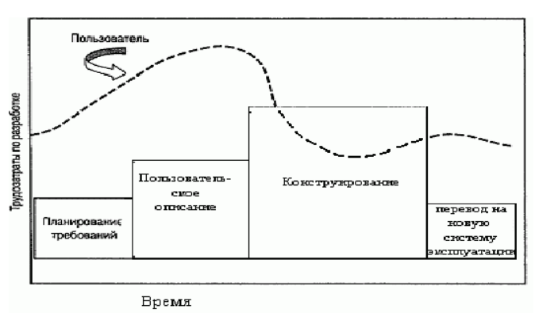
Notes:
Благодаря методу RAD пользователь задействован на всех фазах жизненного цикла разработки проекта – не только при определении требований, но и при проектировании, разработке, тестировании, а также конечной поставке программного продукта.
Это обеспечивается наличием средств разработки графического пользовательского интерфейса и кодогенераторов. Такие инструментальные средства, как Oracle Designer, JavaJbuilder, Visual C++, Visual Basic, SAS, и другие можно использовать в качестве средств для быстрой разработки приложений.
Характерной чертой RAD является короткое время перехода от определения требований до создания полной системы. Метод основывается на последовательности итераций эволюционной системы или прототипов, критический анализ которых обсуждается с заказчиком. В процессе такого анализа формируются требования к продукту.
Разработка каждого интегрированного продукта ограничивается четко определенным периодом времени, который, как правило, составляет 60 дней и называется временным блоком.
Факторы, позволяющие создать систему за 60 дней, причем без ущерба качеству, включают в себя использование мощных инструментальных средств разработки, высокий уровень фактора повторного использования, а также осмысленные и выделенные ресурсы.
Фазы модели RAD
Модель RAD проходит через следующие фазы:
этап планирования требований — сбор требований выполняется при использовании рабочего метода, называемого совместным планированием требований (Joint requirements planning, JRP), который представляет собой структурный анализ и обсуждение имеющихся коммерческих задач;
пользовательское описание — совместное проектирование приложения (Joint application design, JAD) используется с целью привлечения пользователей; на этой фазе проектирования системы, не являющейся промышленной, работающая над проектом команда зачастую использует автоматические инструментальные средства, обеспечивающие сбор пользовательской информации;
фаза конструирования ("до полного завершения") — эта фаза объединяет в себе детализированное проектирование, построение (кодирование и тестирование), а также поставку программного продукта заказчику за определенное время. Сроки выполнения этой фазы в значительной мере зависит от использования генераторов кода, экранных генераторов и других типов производственных инструментальных средств;
перевод на новую систему эксплуатации — эта фаза включает проведение пользователями приемочных испытаний, установку системы и обучение пользователей.

Slide 20
Преимущества:
время цикла разработки сокращается;
меньшее количество специалистов;
уменьшаются затраты;
постоянное присутствие заказчика;
в состав каждого временного блока входит анализ, проектирование и внедрение;
в модели используются деловое моделирование, моделирование данных, моделирование процесса, генерирование приложения;
повторное использование компонент уже существующих программ.
Недостатки:
привлечение высококвалифицированных разработчиков;
требуются разработчики и заказчики, которые готовы к быстрому выполнению действий ввиду жестких временных ограничений;
необходим эффективный ускоренный процесс разработки;
возможность "затянуть" разработку.
Notes:
Преимущества модели RAD
При использовании модели RAD относительно проекта, для которого она в достаточной степени приемлема, проявляются следующие преимущества:
время цикла разработки сокращается благодаря использованию мощных инструментальных средств;
требуется меньшее количество специалистов (поскольку разработка системы выполняется усилиями команды, осведомленной в предметной области);
существует возможность произвести быстрый изначальный просмотр продукта;
уменьшаются затраты (благодаря сокращенному времени цикла и усовершенствованной технологии, а также меньшему количеству задействованных в процессе разработчиков);
благодаря принципу временного блока уменьшаются затраты и риск, связанный с соблюдением графика;
обеспечивается эффективное использование имеющихся в наличии средств и структур;
постоянное присутствие заказчика сводит до минимума риск неудовлетворения продуктом и гарантирует соответствие системы коммерческим потребностям и надѐжность программного продукта в эксплуатации;
в состав каждого временного блока входит анализ, проектирование и внедрение (фазы отделены от действий);
интеграции констант предотвращают возникновение проблем и способствуют созданию обратной связи с потребителем;
основное внимание переносится с документации на код, причем при этом справедлив принцип "получаете то, что видите" (What you see is what you get, WYSIWYG);
в модели используются следующие принципы и инструментальные средства моделирования: деловое моделирование (методы передачи информации, место генерирования информационных потоков, кем и куда направляется, каким образом обрабатывается); моделирование данных (происходит идентификация объектов данных и атрибутов, а также взаимосвязей); моделирование процесса (выполняется преобразование объектов данных); генерирование приложения (методы четвертого поколения);
повторное использование компонент уже существующих программ.
Недостатки модели RAD
Если эта модель применяется для проекта, для которого она не подходит в полной мере, могут сказываться следующие недостатки:
непостоянное участие пользователя может негативно сказаться на конечном продукте (т.е. если пользователи не могут постоянно принимать участие в процессе разработки на протяжении всего жизненного цикла, это может негативно сказаться на конечном продукте);
при использовании этой модели необходимо достаточное количество высококвалифицированных разработчиков, (умеющих воспользоваться выбранными инструментальными средствами разработки для ускорения времени разработки);
использование модели может оказаться неудачным в случае отсутствия пригодных для повторного использования компонент;
могут возникать затруднения при использовании модели совместно с наследственными системами и несколькими интерфейсами;
возникает потребность в системе, которая может быть смоделирована корректным образом;
для реализации модели требуются разработчики и заказчики, которые готовы к быстрому выполнению действий ввиду жестких временных ограничений;
для обеспечения быстрой реакции на информацию, поступающую в результате налаженной обратной связи с пользователем, необходим эффективный ускоренный процесс разработки;
при использовании модели "вслепую" на затраты и дату завершения работы над проектом ограничения не накладываются;
команды, разрабатывающие коммерческие проекты с помощью модели RAD, могут "затянуть" разработку программного продукта до такой степени, что его поставка конечному пользователю будет под большим вопросом;
существует риск, что работа над проектом никогда не будет завершена, – в связи с этим менеджер проекта должен сотрудничать как с командой разработчиков, так и с заказчиком, что позволит избежать появления замкнутого цикла.

Slide 21
Область применения
в системах, которые поддаются моделированию, а также в масштабируемых системах;
в системах, требования для которых в достаточной мере хорошо известны;
в случаях, когда конечный пользователь может принимать участие в процессе разработки на протяжении всего жизненного цикла;
при невысокой степени технических рисков;
при выполнении проектов, разработка которых должна быть выполнена в сокращенные сроки;
когда пригодные к повторному использованию части можно получить из автоматических хранилищ программных продуктов;
в системах, которые предназначены для концептуальной проверки, являются некритическими или имеют небольшой размер.

Slide 22
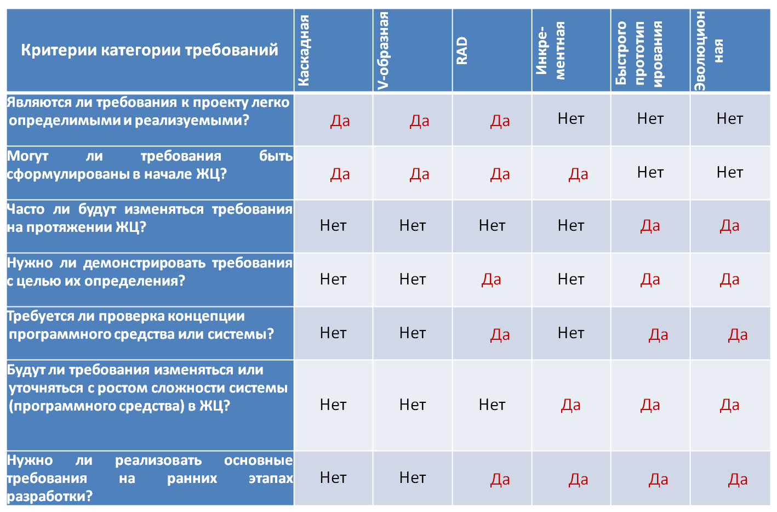
Процедура выбора модели жизненного цикла программных средств и систем
Notes:
Для выбора подходящей к условиям конкретного проекта модели ЖЦ ПС и систем Институтом качества программного обеспечения SQI рекомендуется использовать специальную процедуру. Данная процедура базируется на применении четырех таблиц вопросов. Примеры вопросов приведены в табл. 3.1-3.4.
Каждая из табл. 3.1 - 3.4 представляет одну из категорий классификации проектов (см. подразд. 3.1). Каждый из вопросов (строка в таблице) предназна­чен для классификации анализируемого проекта по определенному критерию категории. Столбцы данных таблиц соответствуют обобщенным моделям ЖЦ, фактически представляющим стратегии разработки ПС. При этом под RAD-моделью подразумевается независимая RAD-модель, не встроенная в другие модели жизненного цикла (см. пп. 2.3.1, 2.3.2).
Рассматриваемая процедура состоит из следующей последовательности шагов.
й шаг. Проанализировать отличительные черты проекта по критериям категорий, представленным в виде вопросов.
й шаг. Ответить на вопросы по анализируемому проекту, отметив сло­ва «да» или «нет» в соответствующих строках табл. 3.1 - 3.4. Если слов «да» или «нет» в строке несколько, необходимо отметить все из них (все «да» или все «нет»),
В качестве примера в табл. 3.1 выделены варианты ответов для проекта разработки сложного и критичного программного средства, требования к кото­рому заранее не известны и будут уточняться по ходу разработки.
3-й шаг. Расположить по степени важности категории (таблицы) и/или критерии, относящиеся к каждой категории (вопросы внутри таблиц), относи­тельно проекта, для которого выбирается модель ЖЦ.
4-й шаг. Выбрать из моделей (см. табл. 3.1 - 3.4) ту модель, которая со­ответствует столбцу с наибольшим количеством отмеченных ответов с учетом их степени важности (с наибольшим количеством отмеченных ответов в верх­ней части приоритетных таблиц). Выбранная модель ЖЦ является наиболее приемлемой для анализируемого проекта.

Slide 23
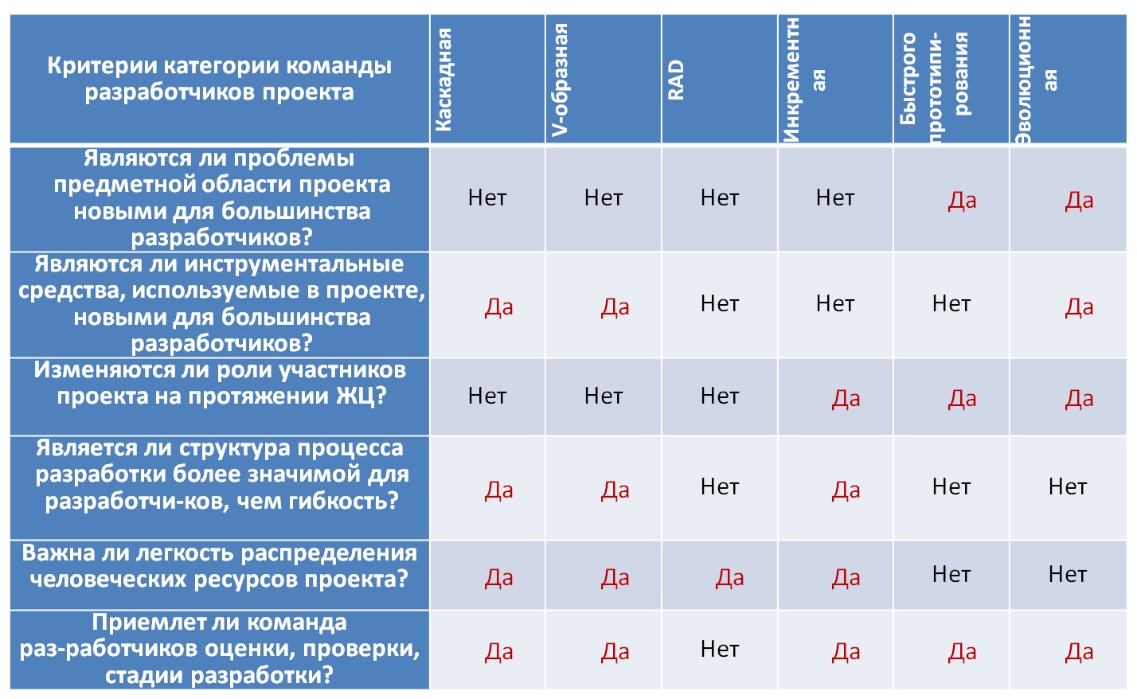
Notes:
Для выбора подходящей к условиям конкретного проекта модели ЖЦ ПС и систем Институтом качества программного обеспечения SQI рекомендуется использовать специальную процедуру. Данная процедура базируется на применении четырех таблиц вопросов. Примеры вопросов приведены в табл. 3.1-3.4.
Каждая из табл. 3.1 - 3.4 представляет одну из категорий классификации проектов (см. подразд. 3.1). Каждый из вопросов (строка в таблице) предназна­чен для классификации анализируемого проекта по определенному критерию категории. Столбцы данных таблиц соответствуют обобщенным моделям ЖЦ, фактически представляющим стратегии разработки ПС. При этом под RAD-моделью подразумевается независимая RAD-модель, не встроенная в другие модели жизненного цикла (см. пп. 2.3.1, 2.3.2).
Рассматриваемая процедура состоит из следующей последовательности шагов.
й шаг. Проанализировать отличительные черты проекта по критериям категорий, представленным в виде вопросов.
й шаг. Ответить на вопросы по анализируемому проекту, отметив сло­ва «да» или «нет» в соответствующих строках табл. 3.1 - 3.4. Если слов «да» или «нет» в строке несколько, необходимо отметить все из них (все «да» или все «нет»),
В качестве примера в табл. 3.1 выделены варианты ответов для проекта разработки сложного и критичного программного средства, требования к кото­рому заранее не известны и будут уточняться по ходу разработки.
3-й шаг. Расположить по степени важности категории (таблицы) и/или критерии, относящиеся к каждой категории (вопросы внутри таблиц), относи­тельно проекта, для которого выбирается модель ЖЦ.
4-й шаг. Выбрать из моделей (см. табл. 3.1 - 3.4) ту модель, которая со­ответствует столбцу с наибольшим количеством отмеченных ответов с учетом их степени важности (с наибольшим количеством отмеченных ответов в верх­ней части приоритетных таблиц). Выбранная модель ЖЦ является наиболее приемлемой для анализируемого проекта.

Slide 24
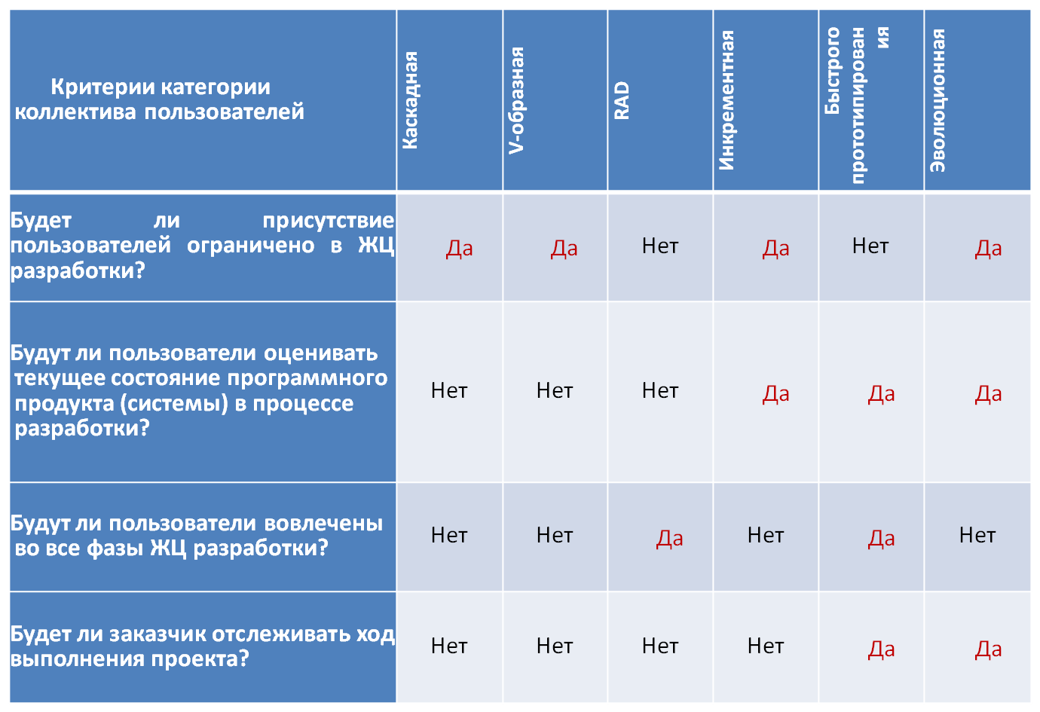
Notes:
Для выбора подходящей к условиям конкретного проекта модели ЖЦ ПС и систем Институтом качества программного обеспечения SQI рекомендуется использовать специальную процедуру. Данная процедура базируется на применении четырех таблиц вопросов. Примеры вопросов приведены в табл. 3.1-3.4.
Каждая из табл. 3.1 - 3.4 представляет одну из категорий классификации проектов (см. подразд. 3.1). Каждый из вопросов (строка в таблице) предназна­чен для классификации анализируемого проекта по определенному критерию категории. Столбцы данных таблиц соответствуют обобщенным моделям ЖЦ, фактически представляющим стратегии разработки ПС. При этом под RAD-моделью подразумевается независимая RAD-модель, не встроенная в другие модели жизненного цикла (см. пп. 2.3.1, 2.3.2).
Рассматриваемая процедура состоит из следующей последовательности шагов.
й шаг. Проанализировать отличительные черты проекта по критериям категорий, представленным в виде вопросов.
й шаг. Ответить на вопросы по анализируемому проекту, отметив сло­ва «да» или «нет» в соответствующих строках табл. 3.1 - 3.4. Если слов «да» или «нет» в строке несколько, необходимо отметить все из них (все «да» или все «нет»),
В качестве примера в табл. 3.1 выделены варианты ответов для проекта разработки сложного и критичного программного средства, требования к кото­рому заранее не известны и будут уточняться по ходу разработки.
3-й шаг. Расположить по степени важности категории (таблицы) и/или критерии, относящиеся к каждой категории (вопросы внутри таблиц), относи­тельно проекта, для которого выбирается модель ЖЦ.
4-й шаг. Выбрать из моделей (см. табл. 3.1 - 3.4) ту модель, которая со­ответствует столбцу с наибольшим количеством отмеченных ответов с учетом их степени важности (с наибольшим количеством отмеченных ответов в верх­ней части приоритетных таблиц). Выбранная модель ЖЦ является наиболее приемлемой для анализируемого проекта.

Slide 25
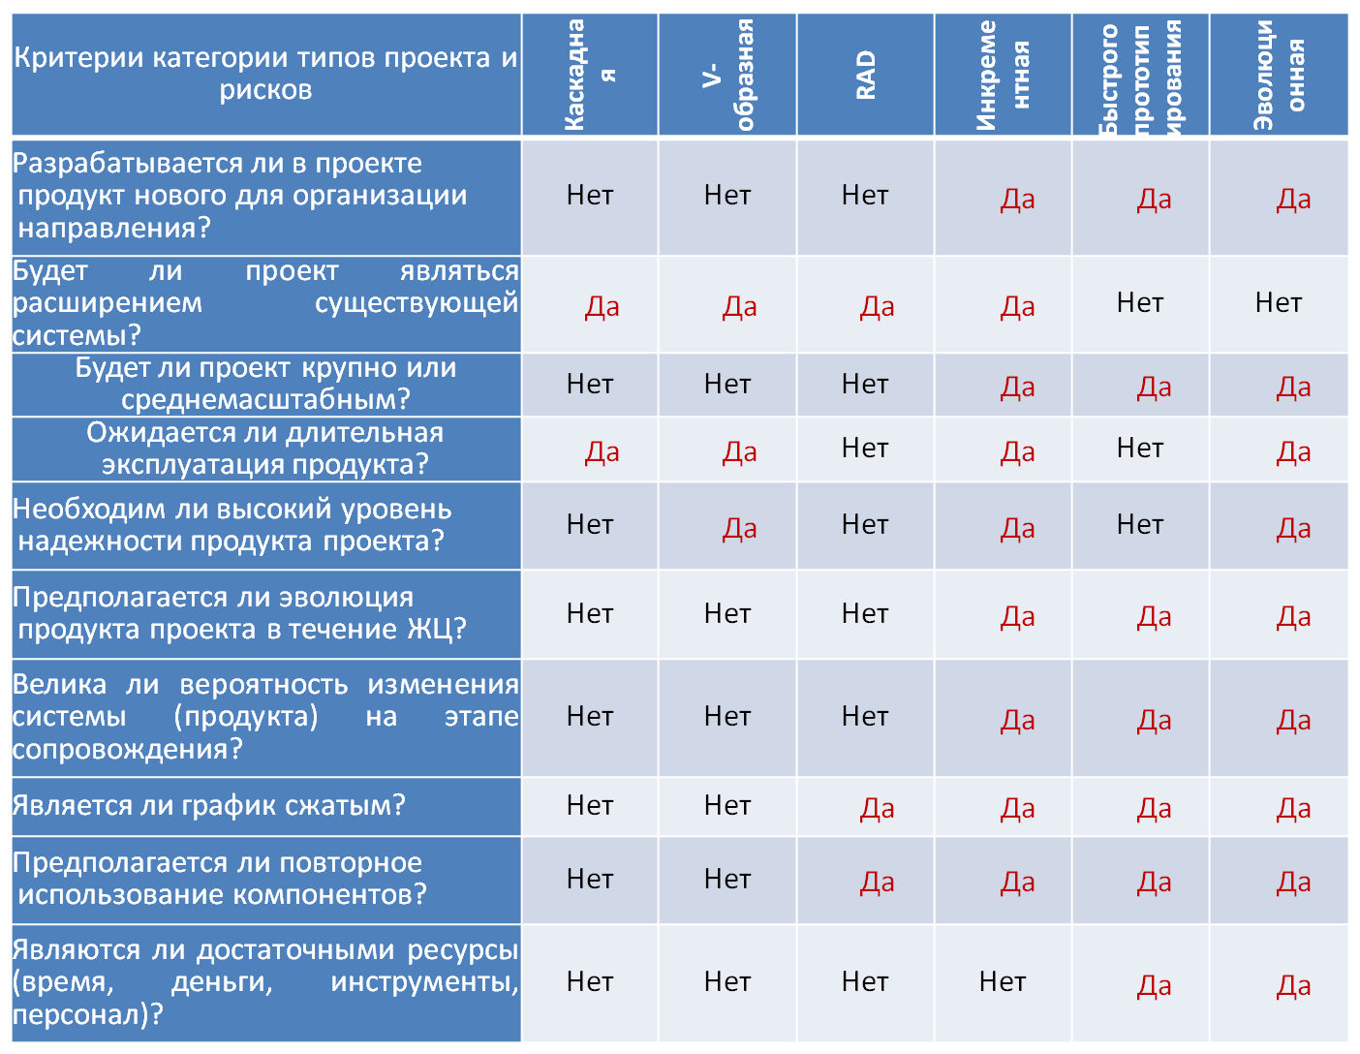
Notes:
Для выбора подходящей к условиям конкретного проекта модели ЖЦ ПС и систем Институтом качества программного обеспечения SQI рекомендуется использовать специальную процедуру. Данная процедура базируется на применении четырех таблиц вопросов. Примеры вопросов приведены в табл. 3.1-3.4.
Каждая из табл. 3.1 - 3.4 представляет одну из категорий классификации проектов (см. подразд. 3.1). Каждый из вопросов (строка в таблице) предназна­чен для классификации анализируемого проекта по определенному критерию категории. Столбцы данных таблиц соответствуют обобщенным моделям ЖЦ, фактически представляющим стратегии разработки ПС. При этом под RAD-моделью подразумевается независимая RAD-модель, не встроенная в другие модели жизненного цикла (см. пп. 2.3.1, 2.3.2).
Рассматриваемая процедура состоит из следующей последовательности шагов.
й шаг. Проанализировать отличительные черты проекта по критериям категорий, представленным в виде вопросов.
й шаг. Ответить на вопросы по анализируемому проекту, отметив сло­ва «да» или «нет» в соответствующих строках табл. 3.1 - 3.4. Если слов «да» или «нет» в строке несколько, необходимо отметить все из них (все «да» или все «нет»),
В качестве примера в табл. 3.1 выделены варианты ответов для проекта разработки сложного и критичного программного средства, требования к кото­рому заранее не известны и будут уточняться по ходу разработки.
3-й шаг. Расположить по степени важности категории (таблицы) и/или критерии, относящиеся к каждой категории (вопросы внутри таблиц), относи­тельно проекта, для которого выбирается модель ЖЦ.
4-й шаг. Выбрать из моделей (см. табл. 3.1 - 3.4) ту модель, которая со­ответствует столбцу с наибольшим количеством отмеченных ответов с учетом их степени важности (с наибольшим количеством отмеченных ответов в верх­ней части приоритетных таблиц). Выбранная модель ЖЦ является наиболее приемлемой для анализируемого проекта.

Slide 26
Контрольные вопросы
Перечислите модели разработки ПО.
Дайте характеристику каскадной модели.
Укажите достоинства и недостатки каскадной модели.
Дайте характеристику спиральной модели.
Укажите достоинства и недостатки спиральной модели.
Дайте характеристику RAD модели.
Укажите достоинства и недостатки RAD модели.
Дайте характеристику V-образной модели.
Укажите достоинства и недостатки V-образной модели.
Дайте характеристику модели прототипирования.
Укажите достоинства и недостатки модели прототипирования.
Перечислите критерии выбора модели разработки ПО.

